Slide 1
GRUPO DE TRABAJO
METODOLOGÍA DE TRABAJO INTERMODULAR EN LAS ENSEÑANZAS ARTÍSTICAS I

Slide 2
PRESENTACIÓN
Notes:
MIGUEL

Slide 3
Objetivos que se pretenden:
Planteamiento general normativo y documental.
Análisis de la especificidad del centro y de nuestras señas de identidad.
Evaluar nuestras metodologías de trabajo con el alumnado: Trabajo por proyectos y evaluación formativa.
Crear dinámicas de trabajo por proyectos e intermodulares.
Fases de este proyecto:
2020/2021
Este proyecto se incluirá en las Programaciones Didácticas del curso 2021/2022
2021/2022
Desarrollo del mismo.

Slide 4
Definición de las señas de identidad de un centro.
Primer nivel de concreción curricular.
Ley Orgánica de Educación de 2006 en la redacción dada por la Ley Orgánica 8/2013, de 9 de diciembre, para la Mejora de la Calidad Educativa, Capítulo II:
Artículo 120: Los centros dispondrán de autonomía pedagógica, de organización y de gestión en el marco de la legislación vigente y en los términos recogidos en la presente Ley y en las normas que la desarrollen, disponiendo de autonomía para elaborar, aprobar y ejecutar un proyecto educativo y un proyecto de gestión, así como las normas de organización y funcionamiento del centro.
Artículo 121: El Proyecto educativo recogerá los valores, los objetivos y las prioridades de actuación. Asimismo, incorporará la concreción de los currículos establecidos por la Administración educativa que corresponde fijar y aprobar al Claustro, así como el tratamiento transversal en las áreas, materias o módulos de la educación en valores y otras enseñanzas, teniendo en cuenta las características del entorno social y cultural del centro, la forma de atención a la diversidad del alumnado y la acción tutorial, así como el plan de convivencia, y deberá respetar el principio de no discriminación y de inclusión educativa como valores fundamentales, así como los principios y objetivos recogidos en esta Ley y en la Ley Orgánica 8/1985, de 3 de julio, Reguladora del Derecho a la Educación.
Artículo 125: Los centros educativos elaborarán al principio de cada curso una programación general anual que recoja todos los aspectos relativos a la organización y funcionamiento del centro, incluidos los proyectos, el currículo, las normas, y todos los planes de actuación acordados y aprobados.

Slide 5
DECRETO 23/2014, de 12 de junio, por el que se establece el marco del gobierno y autonomía de los centros docentes sostenidos con fondos públicos, que impartan enseñanzas no universitarias en la Comunidad de Castilla y León, establece en su Capítulo III, la “autonomía y planificación de los centros docentes sostenidos con fondos públicos, establece en su Artículo 10 los aspectos generales de la autonomía de los centros, indicando que todos los centros están facultados para tomar decisiones sobre la planificación de los elementos constituyentes del proceso educativo relacionado, entre otros, con los ámbitos pedagógico y organizativo, orientados a la mejora y calidad de la propuesta educativa del centro y de los resultados escolares, disponiendo de autonomía para elaborar, aprobar y ejecutar un proyecto educativo, un proyecto de dirección, así como las normas de organización y funcionamiento del centro, entre otros.
En relación a la Autonomía pedagógica y curricular prevé en el artículo 11 la elaboración de documentos tales como el Proyecto educativo, que recogerá los valores, los objetivos y las prioridades de actuación teniendo en cuenta las características del entorno social y cultural del centro, siendo su contenido determinado por la consejería competente en materia de educación, de acuerdo con lo establecido en el artículo 121 de la Ley Orgánica 2/2006, de 3 de mayo, de Educación.

Slide 6
Por último, y en relación a la planificación, evaluación y transparencia, el Artículo 18 trata sobre los documentos de planificación, indicando que los documentos de planificación pedagógica deberán ser elaborados por el claustro de profesores, bajo la coordinación del equipo directivo. Su aprobación corresponde al director y, en su caso, al claustro de profesores previa consulta al consejo escolar. En cuanto a los documentos de planificación organizativa de los centros públicos indica que serán elaborados y aprobados por el equipo directivo con la participación del claustro de profesores, en los términos que determine la dirección del centro, e informados por el consejo escolar.
Dentro del desarrollo normativo realizado por la Administración educativa de Castilla y León, con ocasión de la implantación para cada una de las etapas, encontramos referenciados distintos documentos a elaborar por los centros tales como:
a) Proyecto educativo
b) Programación General Anual
c) Propuesta curricular
d) Programaciones didácticas
e) Plan de atención a la diversidad
f) Plan de acción tutorial
g) Plan de orientación académica y profesional
h) Plan de acogida

Slide 7
Segundo nivel de concreción curricular
PROGRAMACIÓN GENERAL ANUAL
HORARIO GENERAL DEL CENTRO.
ORGANIZACIÓN DEL CENTRO.
ORGANIZACIÓN DE LOS DIFERENTES ESTUDIOS:
PROYECTO EDUCATIVO
PRINCIPIOS EDUCATIVOS
OBJETIVOS EDUCATIVOS
PLAN DE ACCIÓN TUTORIAL. Y DE ORIENTACIÓN ACADÉMICO PROFESIONAL
PLAN DE ACOGIDA
REGLAMENTO DE RÉGIMEN INTERIOR
PLAN DE CONVIVENCIA.
PROYECTO CURRICULAR DE CENTRO.
PROGRAMACIONES DIDÁCTICAS / GUÍAS DOCENTES
NORMATIVAS DE OBRA FINAL / PROYECTO FINAL / TRABAJO FINAL.
PLAN DE FOMENTO DE LA LECTURA
PLAN DE INICIO DE CURSO
PLAN DE CONTINGENCIA PARA LA ADAPTACIÓN DEL CURRÍCULO Y MEDIOS DIGITALES DEL CENTRO.
COMPROMISOS ADQUIRIDOS POR LA COMUNIDAD EDUCATIVA PARA MEJORAR EL
RENDIMIENTO ACADÉMICO DEL ALUMNADO.
PLAN DE EVALUACIÓN INTERNA.
DIFUSIÓN, EVALUACIÓN, MODIFICACIÓN Y VIGENCIA DEL PEC.
PROGRAMA ANUAL DE LAS ACTIVIDADES COMPLEMENTARIAS, EXTRAESCOLARES Y DE PROMOCIÓN DEL CENTRO.
PROGRAMA ANUAL DE LAS ACTIVIDADES DE FORMACIÓN DEL PROFESORADO.
EL PLAN DE REUNIONES DE LOS ÓRGANOS DE GOBIERNO, DE PARTICIPACIÓN EN EL CONTROL Y GESTIÓN Y DE COORDINACIÓN DEL CENTRO.
MEMORIA ADMINISTRATIVA.
Documento de organización del centro (D.O.C.)
Situación de las instalaciones y del equipamiento.
Situación de los recursos materiales
Proyecto presupuestario.

Slide 8
Proyecto Educativo (PE).
De acuerdo con lo establecido en el artículo 121 de la Ley Orgánica 2/2006, de 3 de mayo, de Educación, incluyendo, al menos:
El proyecto educativo incluirá programas dirigidos a fomentar el conocimiento y la difusión, entre las personas de la comunidad educativa, de la igualdad de oportunidades y la efectiva inclusión de las personas con discapacidad.
El proyecto educativo de los centros docentes con especialización curricular deberá incorporar los aspectos específicos que definan el carácter singular del centro.

Slide 9
Principios educativos.
La actividad educativa se desarrollará, del mismo modo, atendiendo al cumplimiento de los siguientes principios:
1. La formación personalizada, que propicie una educación integral en conocimientos, destrezas y valores morales de los alumnos y alumnas en todos los ámbitos de la vida, personal, familiar, social y profesional.
2. Participación y colaboración de los padres o tutores para contribuir a la mejor consecución de los objetivos educativos.
3. La efectiva igualdad entre sexos, el rechazo a todo tipo de discriminación y el respeto a todas las culturas.
4. El desarrollo de las capacidades creativas y del espíritu crítico.
5. El fomento de los hábitos de comportamiento democrático.
6. La autonomía pedagógica del centro dentro de los límites establecidos por las leyes vigentes, así como la actividad investigadora de los profesores a través de su práctica docente.
7. La atención psicopedagógica y la orientación educativa y profesional.
8. La metodología activa que asegure la participación del alumnado en los procesos de enseñanza y aprendizaje.
9. La evaluación de los procesos de enseñanza y aprendizaje del centro y de los diversos elementos del sistema educativo.
10. La relación del entorno social, económico y cultural.
11. La formación en el respeto y defensa del medio ambiente.

Slide 10
Objetivos de centro referidos en el Proyecto Educativo:
- Proporcionar a los ciudadanos una educación de calidad. Tratando de alcanzar el máximo desarrollo posible de todas las capacidades, individuales y sociales, intelectuales, culturales y emocionales, para lo que necesitan recibir una educación de calidad adaptada a sus necesidades.
- Fomentar el esfuerzo individual y la motivación del alumno/a, así como el esfuerzo compartido entre todos los miembros de la comunidad educativa, como única herramienta para alcanzar objetivos comunes. Todos los miembros de la comunidad educativa (alumnos/as, profesores, familias, personal del centro, el municipio) deben asumir su responsabilidad y a través de un esfuerzo personal, imprescindible, lograr una educación de calidad.
- Transmitir y poner en práctica los valores que favorezcan la libertad personal, la responsabilidad, la ciudadanía democrática, la solidaridad, la tolerancia, la igualdad, el respeto y la justicia, así como que ayude a superar cualquier tipo de discriminación.
- Desarrollar los objetivos educativos planteados por la Unión Europea:
1º-mejorar la capacitación docente y garantizar el acceso de todos a las tecnologías de la información y la comunicación.
2º- Construir un entorno de aprendizaje abierto, hacer el aprendizaje más atractivo y promocionar la ciudadanía activa, la igualdad de oportunidades y la cohesión social.
3º- Abrir el centro al mundo exterior, reforzar lazos con la vida laboral, con la investigación y con la sociedad en general, desarrollar un espíritu emprendedor, mejorar la enseñanza de idiomas extranjeros, fomentar la movilidad y los intercambios europeos.

Slide 11
Objetivos referidos en el Proyecto Educativo:
Objetivos educativos generales de centro.
1. La formación en el respeto de los derechos y libertades dentro de los principios democráticos de convivencia.
2. El pleno desarrollo de la personalidad del alumnado.
3. Adquisición de hábitos intelectuales y técnicas de trabajo, así como conocimientos científicos, técnicos, humanísticos, históricos y estéticos.
4. La capacitación para el ejercicio de actividades profesionales.
5. La formación en el respeto de la pluralidad cultural.
6. La preparación para participar activamente en la vida social y cultural
7. La formación para la paz, la cooperación y la solidaridad.
8. La sensibilización y formación ante los problemas medio ambientales de nuestro entorno.
9. La formación en el conocimiento, respeto y conservación de nuestro patrimonio artístico, cultural y natural, a nivel provincial, regional y nacional.
Objetivos educativos específicos de centro.
1. Fomentar y desarrollar en el alumnado hábitos de trabajo, autodisciplina, autocrítica e investigación.
2. Potenciar en el alumnado la participación activa y responsable en su propio proceso educativo, valorando la realización de las tareas necesarias relacionadas con su aprendizaje y vida en el centro.
3. Conocer, valorar y apreciar la riqueza histórico-artística, cultural y natural de la ciudad de León y su entorno.
4. Fomentar la convivencia y el trabajo en equipo, como herramientas para enriquecernos todos.
5. Desarrollar acciones encaminadas a fomentar la inserción laboral de nuestro alumnado, desde diferentes ámbitos sociales, firma de convenios con colegios profesionales e instituciones públicas.
6. Acercar al sector empresarial al mundo de la Escuela y viceversa, a fin de mantener un estrecho contacto y conocer de forma cercana las necesidades del sector.
7. Impulsar la investigación y promocionar el trabajo realizado por alumnado y profesorado en el campo de la Vidriera Artística, las Artes Gráficas, el Arte Textil, la Conservación y Restauración de Bienes Culturales, así como en todas artes plásticas y campos de conocimiento afines.
8. Mejorar las competencias lingüísticas en lengua castellana de todo nuestro alumnado del centro.
9. Fomentar y mejorar las competencias lingüísticas de nuestros alumnos en inglés.

Slide 12
Objetivos específicos del Bachillerato de Arte.
-Dominar la lengua castellana.
-Expresarse con fluidez y corrección en una lengua extranjera.
-Analizar y valorar críticamente las realidades del mundo contemporáneo, los antecedentes y factores que influyen en él.
-Comprender los elementos fundamentales de la investigación y del método científico.
-Consolidar una madurez personal, social y moral que les permita actuar de forma responsable y autónoma.
-Participar de forma solidaria en el desarrollo y mejora de su entorno social.
-Dominar los conocimientos científicos, tecnológicos y plásticos fundamentales y las habilidades básicas propias de la modalidad escogida.
-Desarrollar la sensibilidad artística como fuente de formación y enriquecimiento cultural.
-Utilizar la educación física y el deporte para favorecer el desarrollo personal.
Objetivos específicos de los Ciclos Formativos.
-Proyectar y coordinar procesos técnicos y artísticos de realización.
-Proyectar y realizar obras que posean rigor técnico y sensibilidad expresiva, a través del desarrollo de su personalidad artística, sus facultades y su cultura plástica.
-Poseer los conocimientos científico-técnico y prácticos que les capaciten para la realización de su trabajo a través de los procesos tecnológicos, tradicionales y actuales, relacionados con su actividad artística profesional.
-Desarrollar su capacidad de investigación formal con un enfoque pluridisciplinar.
-Comprender la organización y características del ámbito de su profesión, así como los mecanismos de inserción profesional básica; conocer la legislación profesional básica y los mecanismos de prevención de riesgos laborales, y conocimiento de un Idioma Extranjero, ofertándose inglés.

Slide 13
Objetivos de las Enseñanzas Artísticas Superiores de Conservación y Restauración de Bienes Culturales.
La especificación de las competencias propias de las asignaturas, establecidas en el Decreto por el que se establece el plan de las Enseñanzas Artísticas Superiores en Conservación y Restauración de Bienes Culturales en Castilla y León, y de las competencias generales asociadas a las asignaturas definidas en el Real Decreto 635/2010 por el que se regula el contenido básico de las enseñanzas artísticas superiores de Conservación y Restauración de Bienes Culturales.
Competencias transversales del título de Conservación y Restauración de Bienes Culturales:
Organizar y planificar el trabajo de forma eficiente y motivadora.
Recoger información significativa, analizarla, sintetizarla y gestionarla adecuadamente.
Solucionar problemas y tomar decisiones que respondan a los objetivos del trabajo que se realiza.
Utilizar eficientemente las tecnologías de la información y la comunicación.
Comprender y utilizar, al menos, una lengua extranjera en el ámbito de su desarrollo profesional.
Realizar autocrítica hacia el propio desempeño profesional e interpersonal.
Utilizar las habilidades comunicativas y la crítica constructiva en el trabajo en equipo.
Desarrollar razonada y críticamente ideas y argumentos.
Integrarse adecuadamente en equipos multidisciplinares y en contextos culturales diversos.
Liderar y gestionar grupos de trabajo.
Desarrollar en la práctica laboral una ética profesional basada en la apreciación y sensibilidad estética, medioambiental y hacia la diversidad.
Adaptarse, en condiciones de competitividad a los cambios culturales, sociales y artísticos y a los avances que se producen en el ámbito profesional y seleccionar los cauces adecuados de formación continuada.
Buscar la excelencia y la calidad en su actividad profesional.
Dominar la metodología de investigación en la generación de proyectos, ideas y soluciones viables.
Trabajar de forma autónoma y valorar la importancia de la iniciativa y el espíritu emprendedor en el ejercicio profesional.
Usar los medios y recursos a su alcance con responsabilidad hacia el patrimonio cultural y medioambiental.
Contribuir con su actividad profesional a la sensibilización social de la importancia del patrimonio cultural, su incidencia en los diferentes ámbitos y su capacidad de generar valores significativos.

Slide 14
Proyecto Curricular (PC).
La propuesta curricular es el documento que recoge el conjunto de directrices y decisiones que han de conformar la enseñanza y el aprendizaje que se imparta en cada una de las etapas del centro.
La PC ha de estar de acuerdo con las directrices y principios del PE, ha de ser coherente con la programación general anual y ha de ser concordante con el currículo oficial. Otros principios y criterios que se han de tener en cuenta en la PC son los siguientes:
- Ha de contener las decisiones consensuadas por el equipo de profesores de cada etapa a través de la comisión de coordinación pedagógica.
- Debe ser una especie de guía práctica en aula, tanto para el profesor como para el alumno a nivel metodológico y didáctico.
- Se ha de convertir en el cauce de comunicación entre todas las personas que estén implicadas en el proceso de enseñanza y aprendizaje.
- Ha de tener una estructura lo suficientemente flexible para que pueda ser revisado periódicamente, contemplando los criterios y procedimientos para su evaluación anual.
- Debe ser concordante con el contexto del centro.
La propuesta curricular de los centros públicos será aprobada por el claustro de profesores previa consulta al consejo escolar. En los centros privados la elaboración y aprobación de las propuestas curriculares se realizará según su normativa de aplicación y distribución interna de competencias.

Slide 15
La propuesta curricular ha de incluir las directrices y las decisiones generales siguientes:
a) Adecuación y concreción de los objetivos generales de etapa de acuerdo con lo establecido en el proyecto educativo.
b) Contenidos, criterios de evaluación y estándares de aprendizaje evaluables correspondientes a cada área, materia y curso, desarrollando y complementando los establecidos para cada una de las etapas.
c) Decisiones de carácter general sobre métodos pedagógicos y didácticos propios del centro para la etapa.
d) Criterios para el agrupamiento del alumnado, así como para la organización y horarios del curso.
e) Criterios de selección de materiales de desarrollo curricular.
f) Criterios generales de evaluación de los aprendizajes del alumnado.
g) Criterios de promoción del alumnado, en el marco de lo establecido en la normativa de la etapa, y para realizar la necesaria información a las familias, o en Bachillerato Criterios generales para la atención de las actividades de evaluación y recuperación de los alumnos con materias pendientes del curso previo.
h) Orientaciones para incorporar el desarrollo de las competencias, a través de los aspectos didácticos y metodológicos de las distintas áreas, y de la organización y funcionamiento del centro.
i) Orientaciones para incorporar los elementos transversales.
j) Criterios y procedimientos para la evaluación anual de la propuesta curricular.
k) Programaciones didácticas de las diferentes materias y cursos.

Slide 16
Tercer nivel de concreción curricular: Las Programaciones didácticas.
La programación didáctica es el instrumento específico de planificación, desarrollo y evaluación de cada una de las materias y en ella se concretarán los distintos elementos del currículo para el desarrollo de la actividad docente en cada curso.
Anualmente, al inicio del curso escolar y de acuerdo con la propuesta curricular, la Comisión de Coordinación Pedagógica establecerá los criterios para su elaboración y evaluación.
Las programaciones didácticas deberán contener, al menos, los siguientes elementos:
a) Secuencia y temporalización de los contenidos.
b) Estándares de aprendizaje evaluables que se consideran básicos.
c) Decisiones metodológicas y didácticas.
d) Perfil de cada una de las competencias
e) Concreción de elementos transversales que se trabajarán en cada materia.
f) Medidas que promuevan el hábito de la lectura.
g) Estrategias e instrumentos para la evaluación de los aprendizajes del alumnado y criterios de calificación.
h) Actividades de recuperación de los alumnos con materias pendientes de cursos anteriores.
i) Medidas de atención a la diversidad.
j) Materiales y recursos de desarrollo curricular.
k) Programa de actividades extraescolares y complementarias.
l) Actividades de recuperación de los alumnos con materias pendientes del curso anterior.
m) Procedimiento de evaluación de la programación didáctica y sus indicadores de logro.
Para evaluar las programaciones didácticas se incluirán, entre otros, los indicadores de logro referidos a:
a) Resultados de la evaluación del curso en cada una de las materias.
b) Adecuación de los materiales y recursos didácticos, y la distribución de espacios y tiempos a los métodos didácticos y pedagógicos utilizados.
c) Contribución de los métodos didácticos y pedagógicos a la mejora del clima de aula y de centro.
Las programaciones serán objeto de una memoria final que evalúe los resultados alcanzados, la práctica docente, la coordinación interna del departamento de coordinación didáctica correspondiente y cuantos otros aspectos didácticos y académicos sean pertinentes, a juicio del propio departamento o a instancia del jefe de estudios.

Slide 17
ÍNDICE.
1 INTRODUCCIÓN.
Aspectos, sociales, culturales, características del centro, del alumnado, etc.
Marco legislativo.
2 OBJETIVOS.
Objetivos de la etapa
Objetivos de la materia
3 CONTENIDOS.
Contenidos propios de la materia o módulo.
Competencias a las que se contribuye a desarrollar.
Contenidos transversales.
Acciones en relación a los contenidos, criterios de evaluación y estándares de aprendizaje que fueron impartidos en su totalidad en modalidad no presencial, impartidos parcialmente o no impartidos.
4 METODOLOGÍA.
Métodos de trabajo.
Dificultades a las que hay que prestar especial atención.
Actividades de coordinación.
Recursos espaciales y material del aula taller.
Recursos del entorno.
Materiales de uso personal. (incluir libros de texto)
Recursos personales.
Medidas de Atención a la Diversidad y a la igualdad de género.
Metodologías didácticas en relación al uso de las TIC.
Medidas previstas para la impartición de los contenidos en modalidad a distancia.
5 TEMPORALIZACIÓN.
6 CRITERIOS Y PROCEDIMIENTOS DE EVALUACIÓN, CALIFICACIÓN Y RECUPERACIÓN.
OBJETIVOS MÍNIMOS DE LA ASIGNATURA.
7 CONTRIBUCIÓN DE LA PROGRAMACIÓN DIDÁCTICA A LA ADQUISICIÓN DE LAS COMPETENCIAS BÁSICAS. (Bachillerato)
7 CONTRIBUCIÓN DE LA PROGRAMACIÓN DIDÁCTICA A LA ADQUISICIÓN DE LAS COMPETENCIAS PROFESIONALES. (Ciclos)
8 ACTIVIDADES DE COORDINACIÓN CON OTRAS MATERIAS. INTERMODULARIDAD.
9 ACTIVIDADES COMPLEMENTARIAS Y EXTRAESCOLARES.
10 MEDIDAS DE ATENCIÓN A LA DIVERSIDAD E IGUALDAD DE GÉNERO.
11 MEDIDAS DE ESTIMULACIÓN DEL INTERÉS Y EL HÁBITO DE LA LECTURA.
12 MEDIDAS DE ATENCIÓN A NUEVOS EMPRENDEDORES.
13 EVALUACIÓN DEL PROCESO DE ENSEÑANZA APRENDIZAJE.
Evaluación de la metodología.
Evaluación del Programa de la Asignatura.
14 BIBLIOGRAFÍA RECOMENDADA.
GUIÓN DE LA PROGRAMACIÓN DIDÁCTICA

Slide 18
Conclusiones.
-Olvidamos las señas de identidad del centro referidas en la documentación de centro.
-Nos basamos más en los objetivos y contenidos de nuestras materias y olvidamos los objetivos globales del centro y de cada una de las enseñanzas.
-Damos poca importancia a las programaciones didácticas.
Qué se plantea con este curso.
-Reflexión sobre los objetivos y principios educativos que debemos compartir.
-Reflexión sobre las metodologías pedagógicas y de evaluación utilizadas. Búsqueda de metodologías comunes.
Desarrollo de dinámicas de trabajo por proyectos.
Desarrollo de metodologías de evaluación formativa.

Slide 19
Ventajas del trabajo por proyectos.
Las principales ventajas basadas en proyectos son muchas pero destacamos las siguientes:
Se desarrollan habilidades y competencias tales como colaboración, planeación de proyectos, comunicación, toma de decisiones y manejo del tiempo.
Aumentan la motivación para aprender. Mayor participación en clase y mejor disposición para realizar las tareas. El docente despierta la curiosidad del educando mediante elementos ligados a su realidad que lo estimulan a investigar y aprender.
Integración entre el aprendizaje en la escuela y la realidad. Los educandos retienen mayor cantidad de conocimiento y habilidades cuando están comprometidos con proyectos estimulantes. Mediante los proyectos, los educandos hacen uso de habilidades mentales de orden superior en lugar de memorizar datos en contextos aislados, sin conexión.
Desarrollo de habilidades de colaboración para construir conocimiento. El aprendizaje colaborativo permite a los educandos compartir ideas entre ellos, expresar sus propias opiniones y negociar soluciones, habilidades todas, necesarias en los futuros puestos de trabajo. Refuerza sus capacidades sociales mediante el intercambio de ideas y la colaboración. Los educandos ponen en común las ideas, debaten y acuerdan decisiones. Mediante el aprendizaje colaborativo, se apoyan los unos a los otros para aprender y conseguir un objetivo común.
Atiende a la diversidad. Estimula tanto a los educandos con problemas de aprendizaje como a los educandos más avanzados. A los primeros les ayuda a aprender mediante la interdependencia positiva con sus compañeros, mientras que a los segundos les abre todo un campo de posibilidades para desarrollar plenamente sus capacidades.
Acrecentar las habilidades para la solución de problemas. Fomenta su espíritu autocrítico alimentando a los educandos a evaluar su propio trabajo y a detectar fallos en el proceso de trabajo con el objetivo de que aprendan de sus errores y mejoren los resultados en un futuro.
Establecer relaciones de integración entre diferentes disciplinas. Para el desarrollo del proyecto los educandos deben recurrir a los conocimientos de diversas disciplinas entorno al problema a resolver. De esta manera, los conocimientos se integran y no quedan separados o inconexos como se aprende a través de materias de forma tradicional.
Aumentar la autoestima. Los educandos se enorgullecen de lograr algo por sí mismo que tenga valor fuera del aula de clase y de realizar contribuciones a la escuela o la comunidad.
Acrecentar las fortalezas individuales de aprendizaje. De esta manera desarrolla su autonomía ya que los educandos son los protagonistas del proceso: planifican el proyecto, distribuyen las tareas, ponen las ideas en común, toman sus propias decisiones y elaboran el producto. Además, promueve la creatividad ya que deben poner en marcha todas las estrategias e ideas posibles para elaborar un producto que dé respuesta a la cuestión planteada. Así, pueden realizar videos, campañas, maquetas, folletos o cualquier otro elemento que apoye su respuesta. Cuanto más original sea el producto, mejor.
Aprender de manera práctica a usar la tecnología. Facilita su alfabetización informática digital e informacional. Durante la investigación desarrollan su capacidad para buscar, seleccionar, contrastar y analizar la información.

Slide 20
Trabajo por proyectos.
Trabajos donde se abre la puerta a otras materias.
Trabajos coordinados con otras materias.
Trabajos de centro. Tema global para abordar desde diferentes materias con diferentes niveles de coordinación u independencia.

Slide 21
Dibujo de piñas de árboles.
Análisis formal.
Niveles observacionales del alumnado.
Entramado a bolígrafo.
Modulación lineal.
Planos tonales.
Especificaciones del ejercicio.
Formato X.
X Dibujos acabados.
X Dibujos analíticos.
Metodología:
Desarrollo guiado del ejercicio/ evaluación / calificación.
Competencias artísticas, gráficas y observacionales.
Búsqueda e investigación.
Redacción.
Competencias TIC.
Competencia científica.
Recuperación de conocimientos anteriores.
Respeto y reconocimiento del trabajo del resto de compañeros.
Coevaluación.
Más especificaciones del ejercicio.
Investigación sobre la planta/árbol y reseñar en el dibujo algunos datos relevantes.
Exponer los ejercicios una vez realizados.

Slide 22
METODOLOGÍAS Y
EVALUACIÓN POR COMPENTENCIAS
OBJETIVO
CREAR Y EVALUAR UN PROYECTO INTERMODULAR
FASES
1º 2020/2021
2ª 2021/2022
COMUNICACIÓN LINGÜÍSTICA CCL
RÚBRICA EXPOSICIÓN ORAL
ESCALA DE VALORACIÓN DE LA EXPOSICIÓN ORAL
Notes:
MIGUEL

Slide 24
METODOLOGÍAS Y
EVALUACIÓN POR COMPENTENCIAS
OBJETIVO
CREAR Y EVALUAR UN PROYECTO INTERMODULAR
FASES
1º 2020/2021
2ª 2021/2022
COMPENTENCIA APRENDER A APRENDER CPAA
COMPETENCIA SOCIALES Y CÍVICAS CSC
SENTIDO DE LA INICIATIVA Y ESPÍRITU EMPRENDEDOR SIE
TRABAJOS EN GRUPO
DIARIO DE COEVALUACIÓN INTRAGRUPAL
RÚBRICA DE EVALUACIÓN EXPOSICIÓN DE TRABAJO GRUPAL
Notes:
MIGUEL

Slide 25
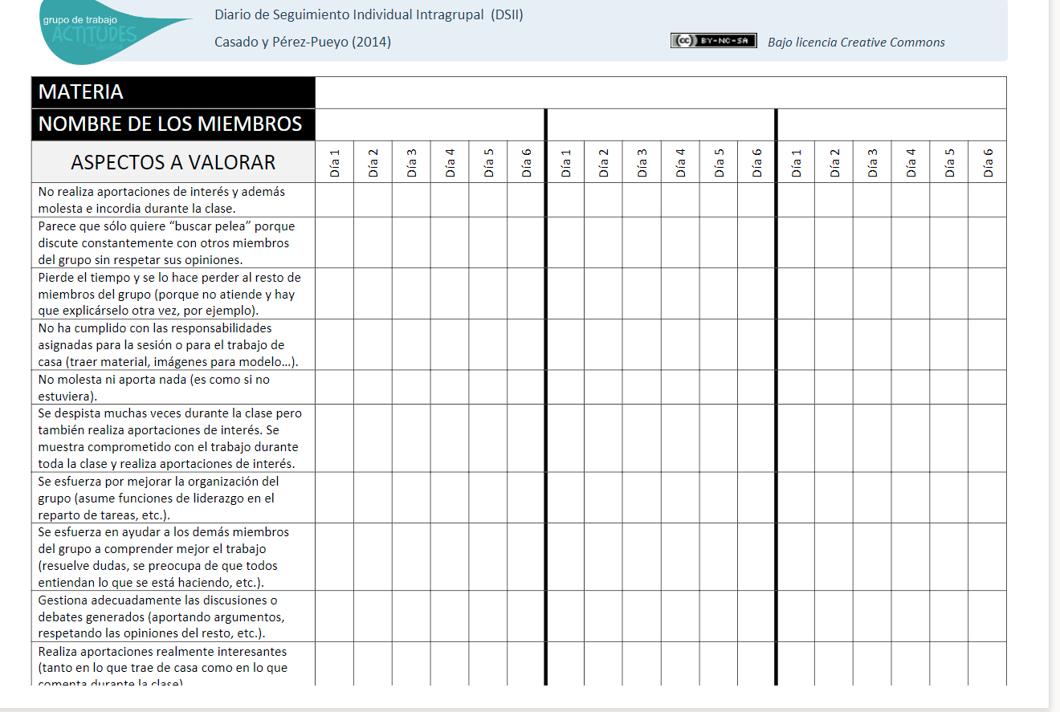

Slide 26
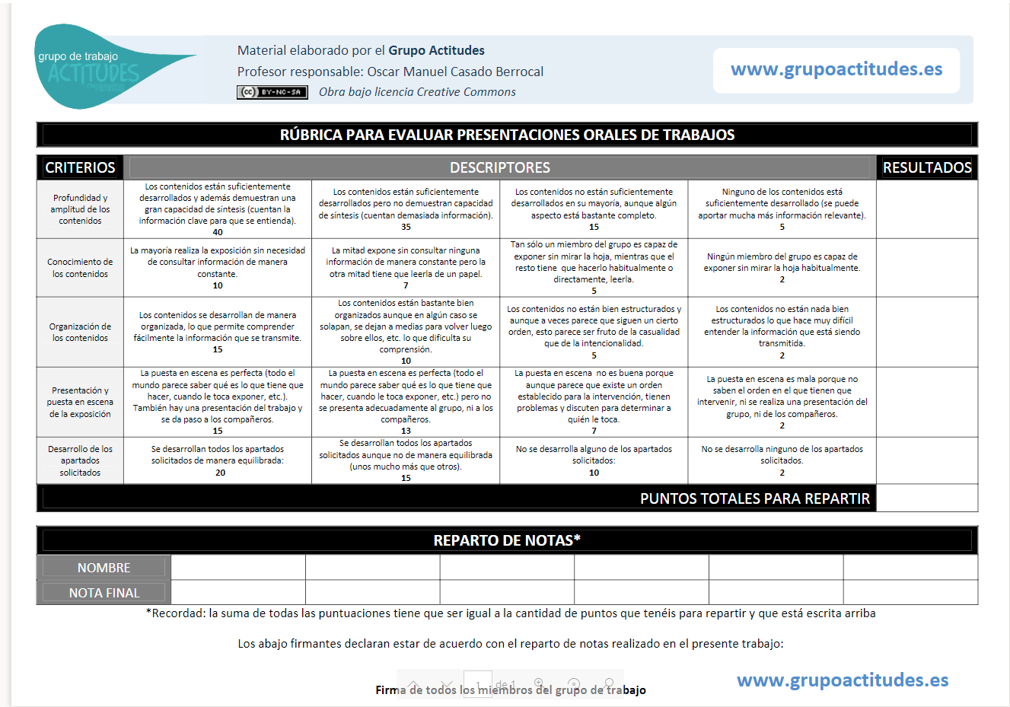

Slide 27
METODOLOGÍAS Y
EVALUACIÓN POR COMPENTENCIAS
OBJETIVO
CREAR Y EVALUAR UN PROYECTO INTERMODULAR
FASES
1º 2020/2021
2ª 2021/2022
COMPETENCIA MATEMÁTICA Y COMPETENCIAS BÁSICAS EN CIENCIA Y TECNOLOGÍA CMCT
COMPETENCIA DIGITAL CD
CONCIENCIA Y EXPRESIONES CULTURALES CEC
ESCALA VALORACIÓN BÚSQUEDA DOCUMENTAL
Notes:
MIGUEL

Slide 28
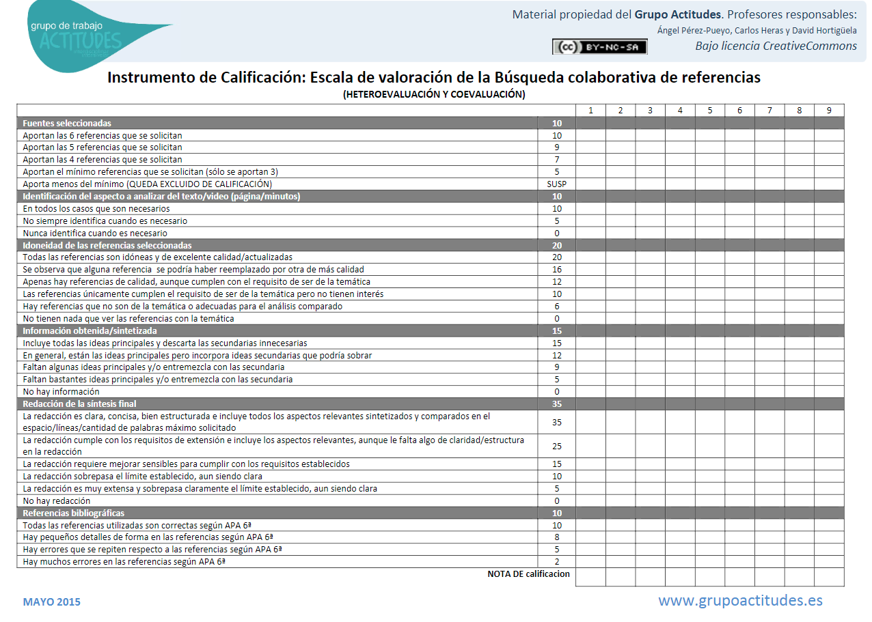

Slide 29
TAREA FINAL 1º FASE
PROPUESTAS DE PROYECTO INTERMODULAR
METODOLOGÍAS DE TRABAJO INTERMODULAR EN ENSEÑANZAS ARTÍSTICAS.
Nombre y apellidos del docente:
Asignatura/s que impartes:
1.-TÍTULO / PROPUESTA proyecto intermodular 2021-2022. (Breve descripción y asignaturas, materias o estudios que podrían relacionarse.)
2.- Opinión profesional sobre experiencia previas en:
Trabajo por proyectos.
Utilización de metodologías de evaluación formativa.
OBJETIVO
CREAR Y EVALUAR UN PROYECTO INTERMODULAR
FASES
1º 2020/2021
2ª 2021/2022
Notes:
MIGUEL

Slide 30
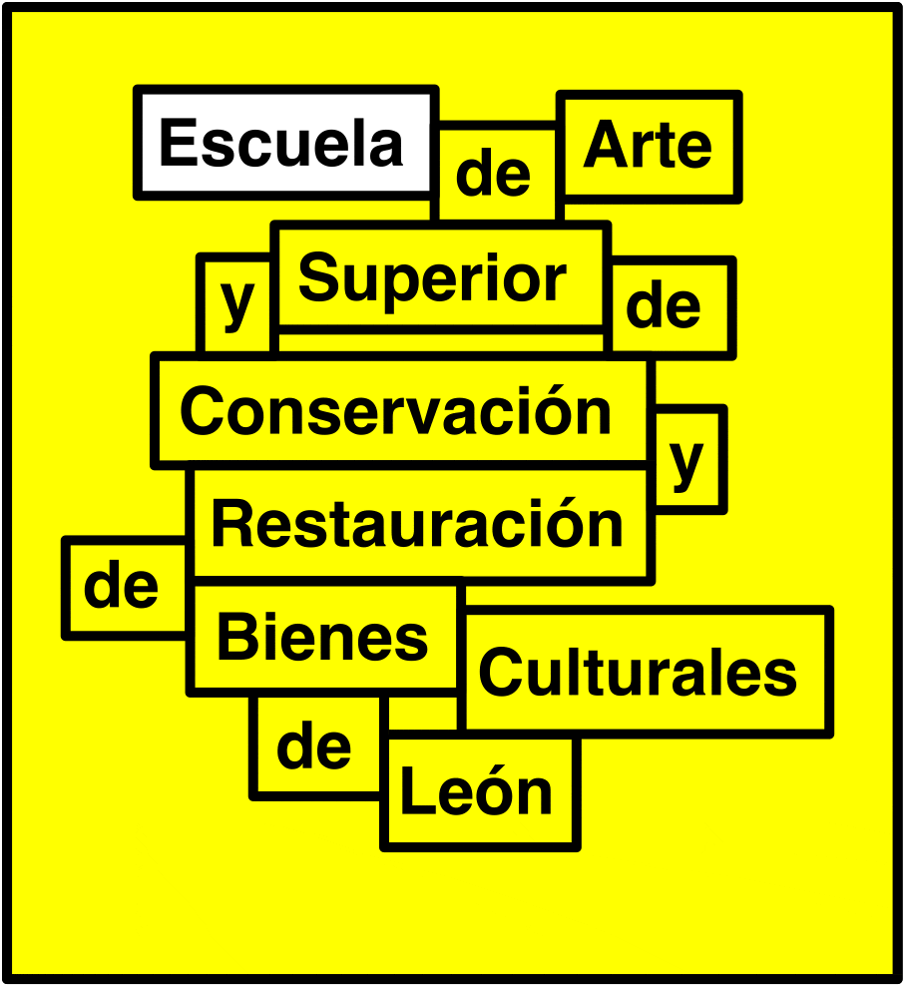
https://www.escueladearteleon.com/

